Slide 1
Производственная практика «НИР»
ОБРАЗОВАТЕЛЬНЫЙ СТАНДАРТ ВУЗА | ОС ТУСУР 01-2021 (СТО 02069326.1.01-2021)

Slide 2
Оглавление – перечень всех структурных элементов работы с указанием номеров страниц, на которых размещено начало каждого структурного элемента.
В структурном элементе «Введение» представляют цель работы, область исследования и (или) область применения разрабатываемого объекта, их научное, техническое значение и экономическую целесообразность, а также оценку современного состояния решаемой научно-технической проблемы.
Заголовок «Введение» записывают симметрично тексту с прописной буквы полужирным шрифтом без указания номера.
Компетенции:

Slide 3
ОПК-3 | Способен решать стандартные задачи профессиональной деятельности на основе информационной и библиографической культуры с применением информационно-коммуникационных технологий и с учетом основных требований информационной безопасности
ОПК-4 | Способен участвовать в разработке стандартов, норм и правил, а также технической документации, связанной с профессиональной деятельностью
ОПК-6 | Способен анализировать и разрабатывать организационно-технические и экономические процессы с применением методов системного анализа и математического моделирования
ОПК-8 | Способен принимать участие в управлении проектами создания информационных систем на стадиях жизненного цикла
ОПК-9 | Способен принимать участие в реализации профессиональных коммуникаций с заинтересованными участниками проектной деятельности и в рамках проектных групп
ПКР-12 | Способен готовить обзоры научной литературы и информационно-образовательных ресурсов для профессиональной деятельности, в том числе для научно-исследовательской работы
УК-6 | Способен управлять своим временем, выстраивать и реализовывать траекторию саморазвития на основе принципов образования в течение всей жизни
УК-8 | Способен создавать и поддерживать в повседневной жизни и в профессиональной деятельности безопасные условия жизнедеятельности для сохранения природной среды, обеспечения устойчивого развития общества, в том числе при угрозе и возникновении чрезвычайных ситуаций и военных конфликтов

Slide 4
В основной части приводятся данные, отражающие сущность, методику и основные результаты выполненной работы.
ПЕРЕЧЕНЬ ЗАДАНИЙ
Общая характеристика предприятия:
Изучение целей и задач оказания услуг на предприятии
Анализ технического, программного, информационного обеспечения управления, входные и выходные документы, необходимые для решения дальнейшей задачи.
Изучение аналогов программного обеспечения.
Обзор средств разработки программных продуктов, в том числе имеющихся на предприятии.
Выполнение индивидуального задания.
Написание отчета по практике, заполнение дневника практики и создание презентации с основными результатами практики.

Slide 5
Заключение должно содержать краткие выводы по результатам выполненной работы, оценку полноты решения поставленных задач.
Заголовок «Заключение» записывают симметрично тексту с прописной буквы полужирным шрифтом без указания номера.
Заголовок структурного элемента «Список использованных источников» записывают симметрично тексту с прописной буквы полужирным шрифтом без указания номера.
В список включают все источники, использованные при составлении работы, ссылки на которые оформляются арабскими цифрами в квадратных скобках [2].
Источники в списке нумеруют в порядке их упоминания в тексте работы арабскими цифрами с точкой и печатают с абзацного отступа.
Например:
1. Исакова А.И. Информационные системы и технологии : учебное пособие / А.И. Исакова. Томск: ТУСУР, 2020. – 309 с.

Slide 6
В приложения рекомендуется включать материалы, дополняющие текст работы, если они не могут быть включены в основную часть.
На все приложения в тексте работы должны быть даны ссылки. Приложения располагают в порядке их упоминания в тексте работы.
Приложения обозначают заглавными буквами русского алфавита, начиная с А, за исключением Ё, З, Й, О, Ч, Ь, Ы, Ъ. Например: «Приложение Б».
Если в работе только одно приложение, оно обозначается «Приложение А».
Каждое приложение следует размещать с нового листа (страницы) с указанием наверху посередине страницы слова «Приложение» и его обозначение, а под ним заголовок, который записывают с прописной буквы отдельной строкой и без точки в конце.
Приложение Д
(обязательное)
Технико-экономическая характеристика изделия
Приложение Е
(справочное)
Методика испытаний изделия
Все приложения должны быть перечислены в оглавлении работы с указанием их обозначений, статуса и наименования.

Slide 7
ТРЕБОВАНИЯ К ОФОРМЛЕНИЮ РАБОТЫ
При создании текстового файла работы устанавливаются следующие размеры полей:
левое – 30 мм, правое – 15 мм, верхнее и нижнее – 20 мм.
Абзацный отступ должен быть одинаковым по всему тексту работы (в том числе и в маркированных и нумерованных списках перечислений) и равен 1,25 см.
Выравнивание текста производится по ширине страницы.
Тип шрифта для всего текста работы – Times New Roman черного цвета размером 14 пт.
Междустрочный интервал – 1,5 строки (в таблицах и рисунках используется одинарный междустрочный интервал).
Выделение в тексте необходимых фрагментов (например, основные понятия, названия этапов и пр.) производится с помощью шрифта иного начертания, чем шрифт основного текста, но того же кегля и гарнитуры (например, прямой полужирный шрифт или полужирный курсив).
Выделение фрагментов текста путем подчеркивания не допускается!

Slide 8
Выделение в тексте необходимых фрагментов (например, основные понятия, названия этапов и пр.) производится с помощью шрифта иного начертания, чем шрифт основного текста, но того же кегля и гарнитуры (например, прямой полужирный шрифт или полужирный курсив).
Выделение фрагментов текста путем подчеркивания не допускается!
При наборе текста работы должны различаться тире (–) и дефис (- ).
Перед тире ставится неразрывный пробел (°) (Ctrl + Shift + «пробел»), например, «школа°– это …». В случае указания диапазонов тире ограничивается неразрывными пробелами с обеих сторон, например, «35°–°40 см».
Дефис применяется для разделения слов на слоги или составные части (Ростов-на-Дону).

Slide 9
Структурирование текста работы
Текст работы разделяют на разделы и подразделы (или, соответственно, главы и параграфы). Подразделы могут быть разделены на пункты.
Каждый раздел (главу) необходимо начинать с нового листа (страницы)!
Разделы (за исключением таких структурных элементов работы как «Оглавление», «Введение», «Заключение», «Сокращения, обозначения, термины и определения», «Список использованных источников») должны иметь порядковые номера, обозначенные арабскими цифрами и записанные перед соответствующим заголовком.
Подразделы и пункты должны иметь нумерацию в пределах каждого раздела. Например, 2.1
Точка в конце номеров разделов, подразделов, пунктов не ставится. Подразделы нумеруются в пределах раздела (пункта) и их номер должен состоять из номера раздела (пункта) и номера подраздела, разделенных точкой.

Slide 10
Введение
(Наименование структурного элемента работы без номера) (Единственный пункт без номера)
1 ОБЪЕКТ И МЕТОДЫ ИССЛЕДОВАНИЯ
(Номер и заголовок первого раздела)
1.1 Объект исследования
(Номер и заголовок первого подраздела первого раздела)
1.1.1
1.1.2
1.1.3
1.2 Методы исследования
(Номер и заголовок второго подраздела первого раздела)
Нумерация пунктов первого подраздела первого раздела

Slide 11
Списки перечислений
В тексте работы могут использоваться списки перечислений: нумерованные и маркированные.
Перед каждой позицией перечисления следует ставить маркер (например, тире (–), точка (•), квадрат (▪)). При необходимости ссылки в тексте работы на одно из перечислений, либо более подробной детализации перечислений следует сначала использовать арабские цифры, после которых ставится точка, затем строчные буквы русского алфавита, начиная с «а» (за исключением букв ё, з, й, о, ч, ъ, ы, ь), после которой ставится скобка, а запись производится с абзацного отступа, как показано в примере.
Пример:
1. _____________________
:
а) ____________________
;
б) ___________________:
– ___________________;
– ___________________;
– _____________.
Каждый пункт и перечисление записывают с абзацного отступа.

Slide 12
Оформление заголовков структурных элементов работы
Оформление заголовков должно соответствовать единому стилю форматирования, принятому в работе.
Заголовки должны быть выделены полужирным шрифтом.
Заголовки разных уровней должны отличаться по оформлению (например, заголовки первого уровня (наименования разделов/глав – ПРОПИСНЫЕ БУКВЫ, набранные прямым полужирным шрифтом;
второго уровня (наименование подразделов/параграфов) – строчные буквы, набранные прямым полужирным шрифтом). Например,
2.1 Особенности автоматизации в ООО «Трансгаз»

Slide 13
Заголовки следует размещать посередине страницы с прописной буквы без точки в конце, не подчеркивая.
В нумеруемых разделах перед заголовком помещают номер соответствующего раздела или подраздела.
Переносы слов в заголовках не допускаются!!
Если заголовок состоит из двух предложений, их разделяют точкой.
Расстояние по вертикали от текста до заголовка и между заголовком и текстом, а также между заголовками раздела и подраздела должно разделяться одной пустой строкой.

Slide 14
Оформление таблиц
Таблицы слева, справа и снизу, как правило, ограничивают линиями.
Головка таблицы должна быть отделена линией от остальной части таблицы.
Разделять заголовки и подзаголовки боковика и граф диагональными линиями не допускается.
Таблица 2.1 – Название
Название таблицы, заголовки граф и строк должны быть сформулированы точно и лаконично. В названии и в тексте таблицы допускается использовать шрифт размером 12 пт и одинарный междустрочный интервал.
Не допускается включение в таблицу графы «№ п/п (номер по порядку)». При необходимости нумерации параметров строк порядковые номера указывают в боковике таблицы перед их наименованием.
Графы (колонки) таблицы не нумеруются.

Slide 15
Деление таблицы на части
При делении таблицы на части, а также при переносе части таблицы на следующий лист (страницу) повторяется «головка» таблицы, перед которой указывается «Окончание таблицы» и номер таблицы либо «Продолжение таблицы» и ее номер.
Если в конце страницы таблица прерывается и ее продолжение будет на следующей странице, в первой части таблицы нижнюю горизонтальную линию, ограничивающую таблицу, не проводят.
На все таблицы должны быть ссылки в тексте работы. При заимствовании таблицы из открытых источников ссылка на источник указывается непосредственно в тексте работы в квадратных скобках.
Таблицу следует располагать в работе непосредственно после абзаца, где она упоминается впервые, или на следующем листе (странице), а при необходимости – в приложении к работе.

Slide 16
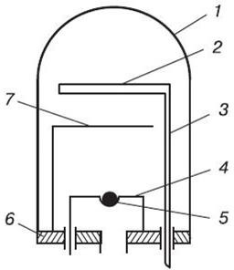
Оформление иллюстраций
В тексте работы все иллюстрации именуются рисунками (фотографии, схемы, чертежи, графики и пр.).
Рисунки нумеруются в пределах раздела (приложения) арабскими цифрами, например, «Рисунок 1.2» (второй рисунок первого раздела);
«Рисунок В.3» (третий рисунок приложения В).
Слово «рисунок», его номер и тематическое наименование помещают ниже изображения и пояснительных данных симметрично иллюстрации. Сам рисунок (иллюстрация) располагается по центру страницы без абзацного отступа.
На все иллюстрации должны быть ссылки в тексте работы. Иллюстрации должны размещаться сразу после ссылки или на следующем листе (странице).
1 – колпак вакуумной камеры; 2 – подложка; 3 – держатель подложки; 4 – испаритель; 5 – испаряемое вещество; 6 – опорная плита; 7 – заслонка
Рисунок 3.2 – Схема установки для вакуумного напыления

Slide 17

Формулы
Формулы следует выделять из текста в отдельную строку и оформляются в редакторе формул.
Значения символов и числовых коэффициентов, входящих в формулу, должны быть приведены непосредственно под формулой.
Значение каждого символа дают с новой строки в той последовательности, в какой они приведены в формуле.
Первая строка расшифровки должна начинаться со слова «где» без двоеточия после него.
Пример:
Плотность в килограммах на кубический метр вычисляют по формуле:
$$ρ=\frac{m}{V}$$
(5.2)
где m – масса образца, кг;
V – объем образца, м³.
Формулы, на которые имеются ссылки в тексте работы, должны быть пронумерованы в пределах раздела (приложения) арабскими цифрам.
Номер указывают с правой стороны листа на уровне формулы в круглых скобках.

Slide 18
Ссылки
В работе приводят ссылки:
на данную работу (номер структурных частей текста, формул, таблиц, рисунков, обозначения чертежей и схем);
на использованные источники (Ссылки на использованные источники оформляют согласно требованиям к библиографическим ссылкам) .
При ссылке в тексте на использованные источники следует приводить порядковые номера по списку использованных источников, заключенные в квадратные скобки, например, «…как указано в монографии [10]»; «…в работах [11, 12, 15-17]».
Сокращения, обозначения, термины и определения
При многократном упоминании устойчивых словосочетаний в тексте работы следует использовать аббревиатуры или сокращения.
При первом упоминании должно быть приведено полное название с указанием в скобках сокращенного названия или аббревиатуры, например,
«фильтр нижних частот (ФНЧ)»; «амплитудная модуляция (АМ)», при последующих упоминаниях следует употреблять сокращенное название или аббревиатуру.

Slide 19
Нумерация листов работы
Все листы работы, включая приложения, должны иметь сквозную нумерацию.
Первым листом является титульный лист. На титульном листе номер не проставляется!
Страницы работы следует нумеровать арабскими цифрами.
Номер страницы проставляется в центре нижнего поля листа (страницы) без точки.

Slide 20
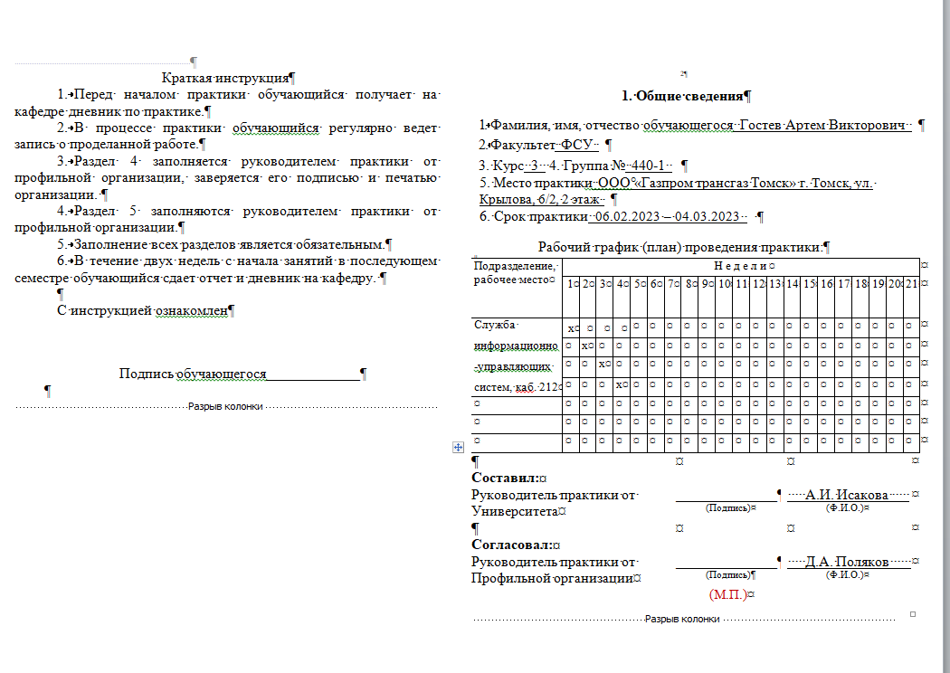

Slide 21
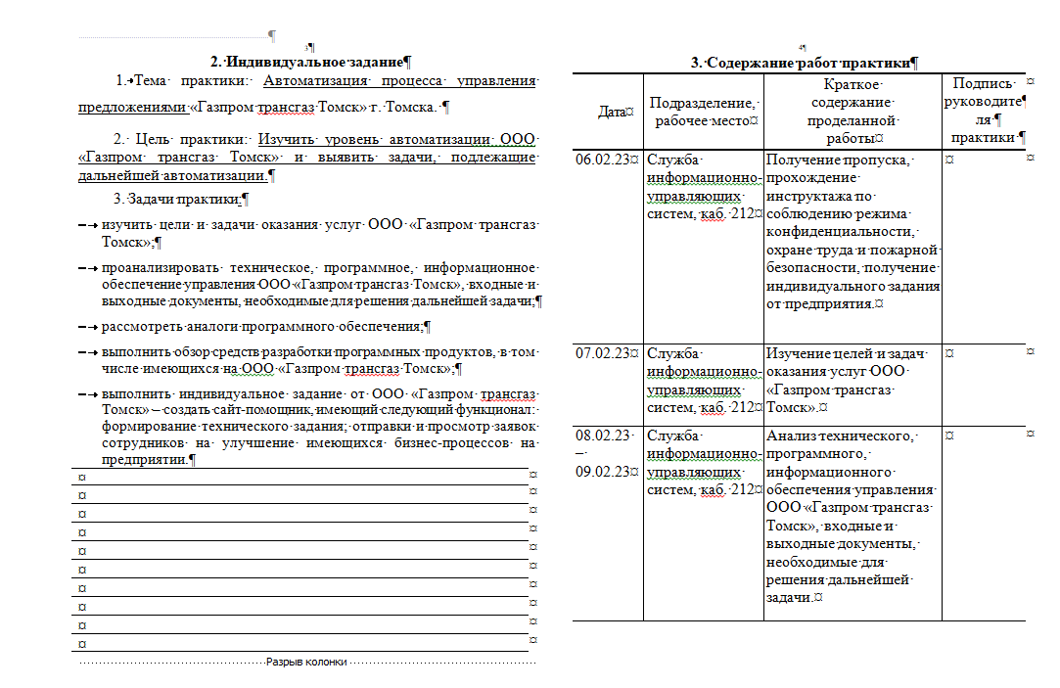

Slide 22
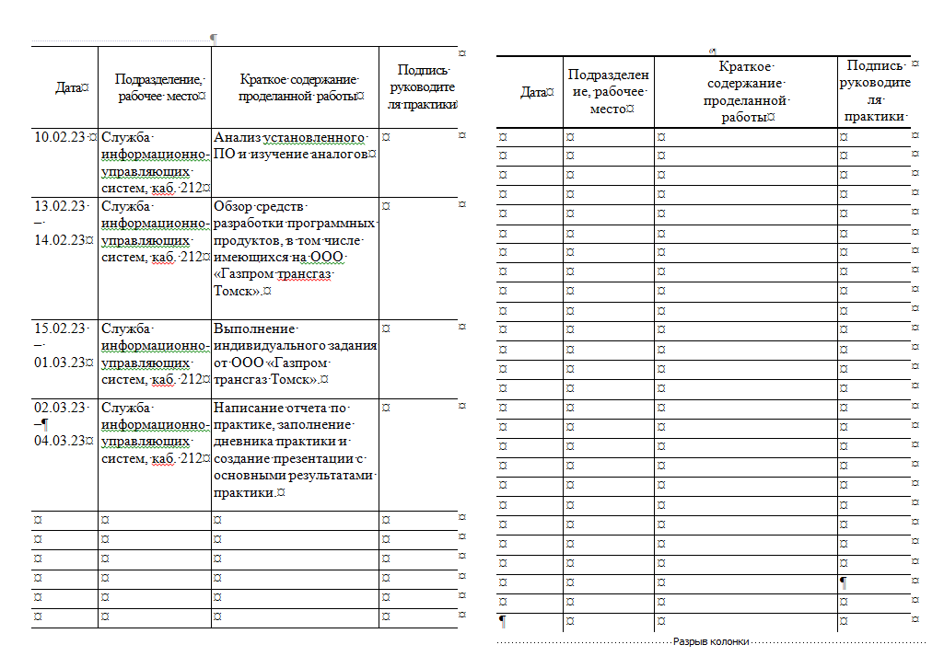

Slide 23
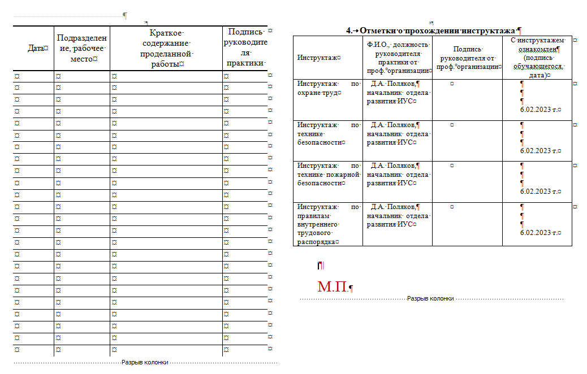

Slide 24
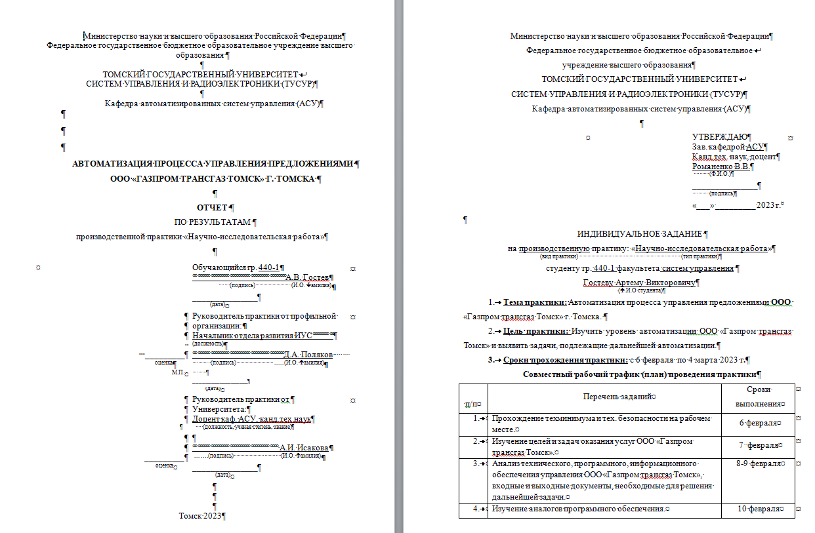

Slide 25
